Slide 1
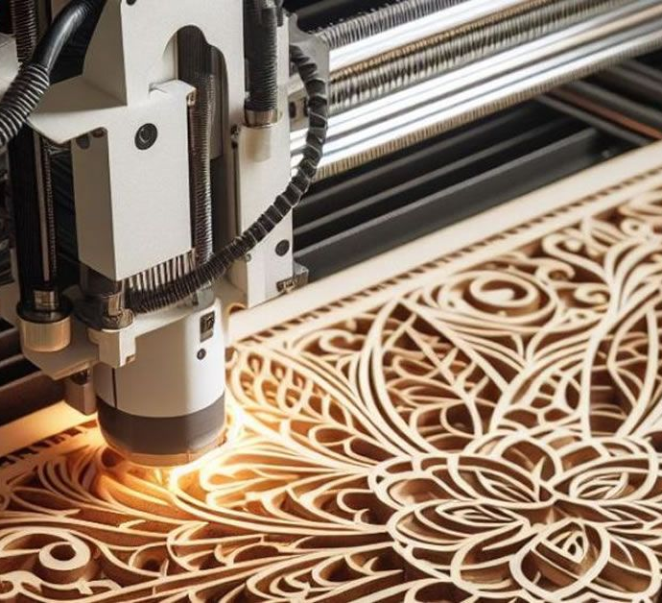
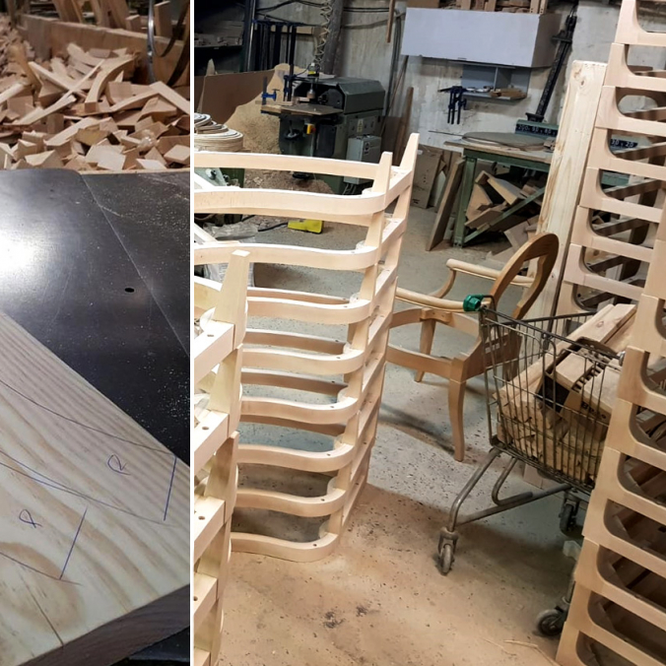
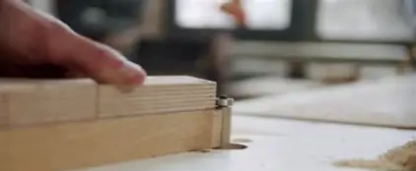
Centro Productivo de Manufactura, Mobiliario y Soluciones Habitacionales
Producción local, empleo local,
Más oportunidades para nuestra región.

Slide 2
ANTECEDENTES DEL PROPONENTE
Nombre: Luis Alfonso Urquieta Rojas
RUT: 17.979.555-8
Residencia: La Serena, Región de Coquimbo
Formación: Egresado Construcción Civil – INACAP La Serena
Experiencia: Más de 10 años en construcción, remodelación, carpintería, cerámicas y proyectos habitacionales.
Competencias: Gestión de proyectos, liderazgo de equipos, planificación, ejecución y control de calidad.
Motivación: Desarrollar un proyecto productivo que genere valor, empleos y oportunidades en la región.
Conocimiento técnico
Capacidad de gestión
Experiencia comprobable
Compromiso con la región

Slide 3
Carta de presentación
La Serena, 28 de Agosto de 2026.
Señor(a): Secretaría Regional Ministerial de Bienes Nacionales, Región de Coquimbo.
Junto con saludar, por medio de la presente se acompaña un anteproyecto de inversión destinado a desarrollar un centro productivo de fabricación de mobiliario y productos de madera en un inmueble fiscal de la Región de Coquimbo.
El proponente manifiesta su disposición a asumir las obligaciones, permisos, costos y condiciones económicas que correspondan al mecanismo de concesión o licitación que determine el Ministerio.
Saluda atentamente Luis Alfonso Urquieta Rojas Proponente Teléfono: +56964234009 Correo: luis.urquieta.rojas@gmail.com

Slide 4
Resumen ejecutivo
El proyecto propone implementar en la Región de Coquimbo una unidad productiva dedicada a la fabricación de mobiliario, productos de madera y soluciones habitacionales modulares.Se contempla utilizar un inmueble fiscal de 800 a 1.000 m², habilitado progresivamente con áreas de producción, almacenamiento, administración y despacho.La iniciativa será desarrollada mediante inversión privada y puesta en marcha gradual, permitiendo aumentar su capacidad según la demanda.Su implementación busca generar empleo local, contratar proveedores y servicios de la región y fortalecer la actividad productiva, otorgando un uso productivo, formal y planificado al inmueble fiscal.Objetivo central:Transformar un inmueble fiscal disponible en una unidad productiva que genere empleo, inversión y actividad económica para la Región de Coquimbo.

Slide 5
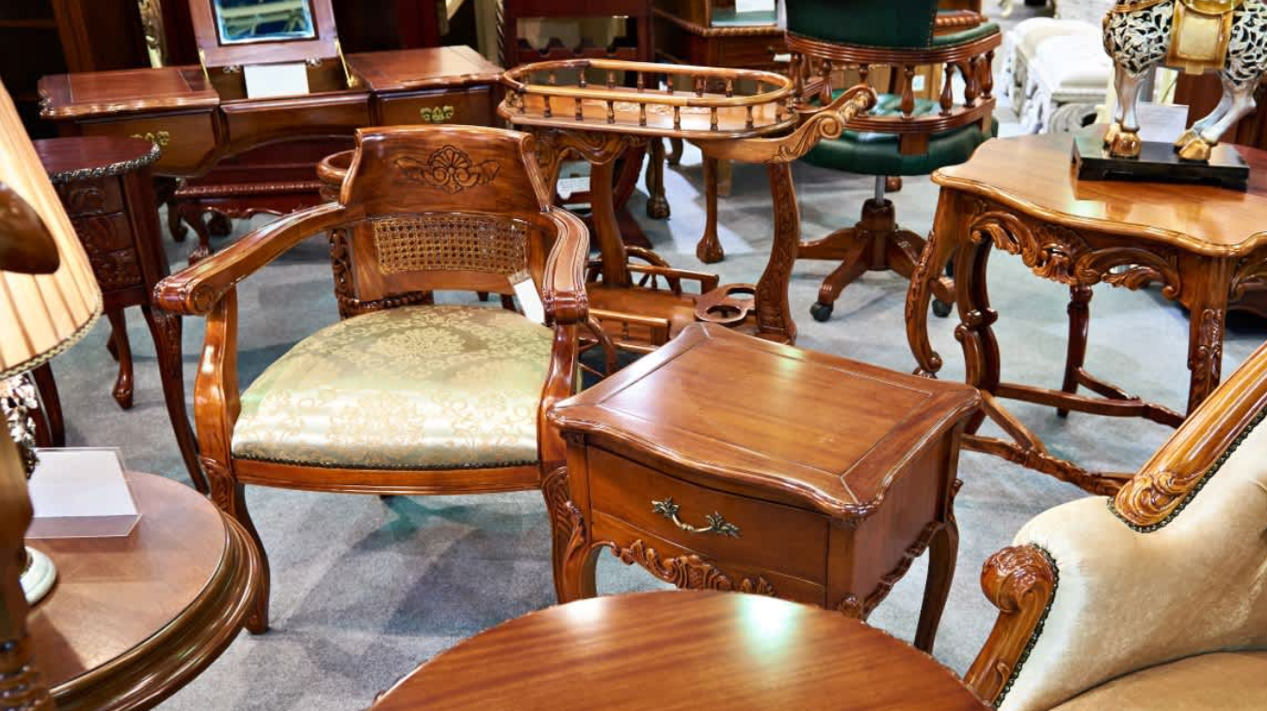
Diagnóstico y oportunidad
Contexto regional
Crecimiento habitacional y comercial sostenido.
Demanda de mobiliario a medida y estandarizado.
Oportunidad de abastecer a constructoras y pymes locales.
Déficit de oferta local de mobiliario personalizado.
Oportunidad Instalar un centro productivo que permita fabricar muebles de calidad, a precios competitivos, con tiempos de entrega reducidos y enfoque en clientes particulares, empresas y proyectos inmobiliarios.
PRODUCCIÓN LOCAL PARA UNA REGIÓN MÁS FUERTE

Slide 6
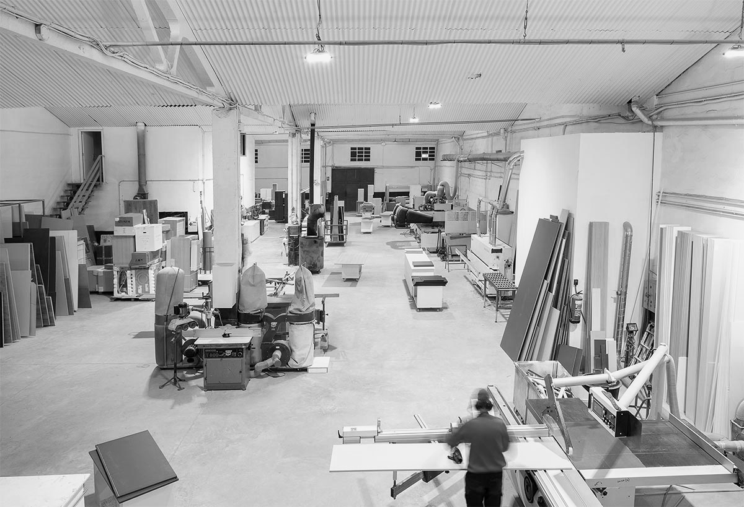

OBJETIVOS
Objetivos específicos
Instalar una unidad productiva formal.
Generar entre 2 y 4 empleos iniciales.
Producir mobiliario a medida y estandarizado.
Atender a particulares, empresas y constructoras.
Generar encadenamientos productivos locales.
Crecer progresivamente en capacidad y ventas.
Objetivo general Desarrollar un centro productivo de fabricación de mobiliario y productos de madera en un inmueble fiscal de la Región de Coquimbo, mediante una concesión de uso oneroso, generando empleo y actividad económica local.
PEQUEÑAS INVERSIONES,
GRANDES IMPACTOS

Slide 7
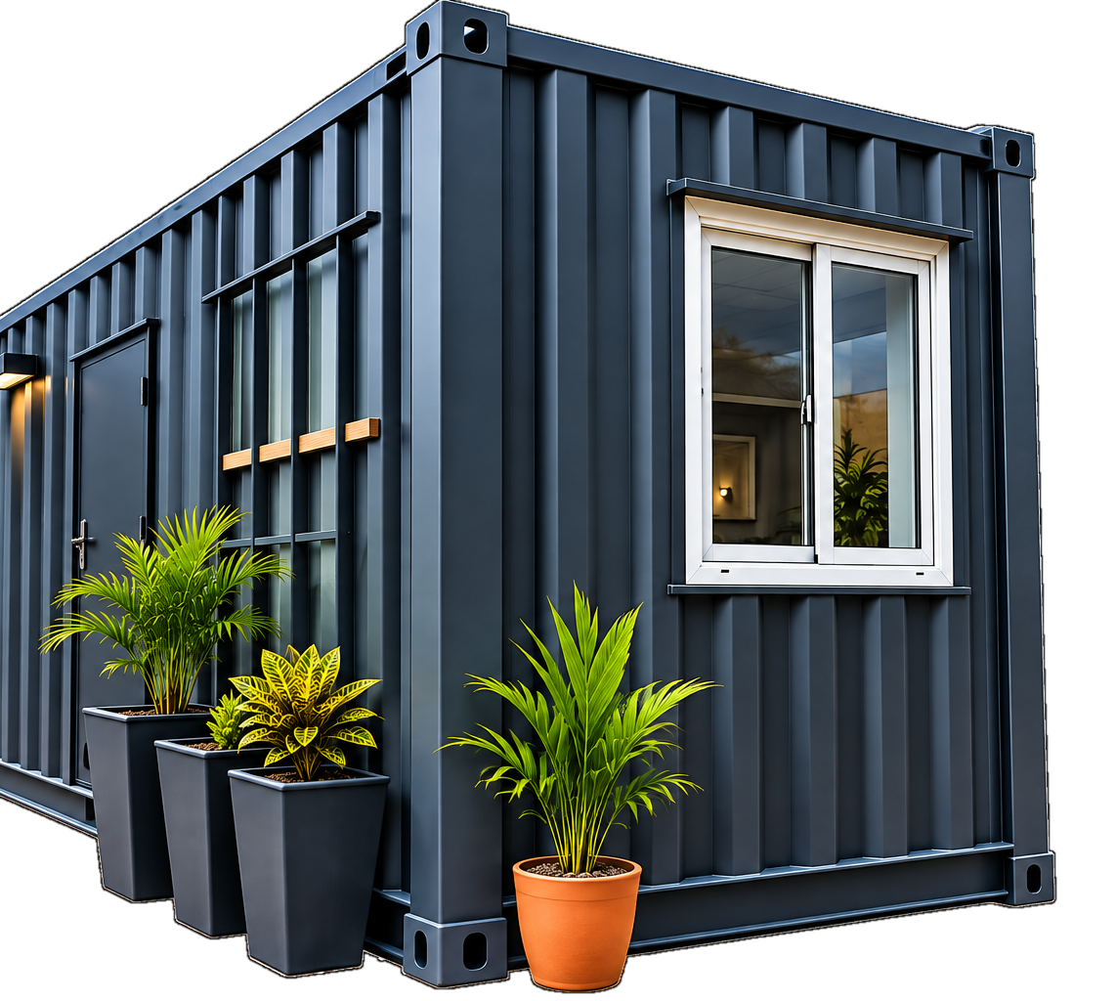
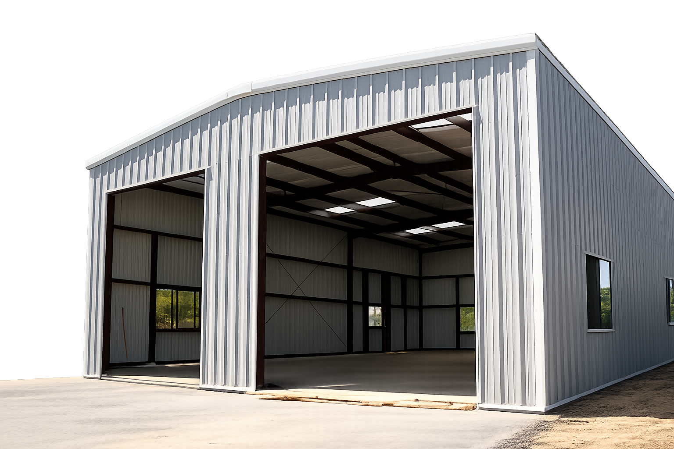
DESCRIPCIÓN DEL PROYECTO
El proyecto contempla la habilitación de un terreno de 800 a 1.000 m² con infraestructura modular, container, cierre perimetral, áreas de producción y almacenamiento, e implementación eléctrica.
INFRAESTRUCTURA SIMPLE, FUNCIONAL Y AMPLIABLE

Slide 8
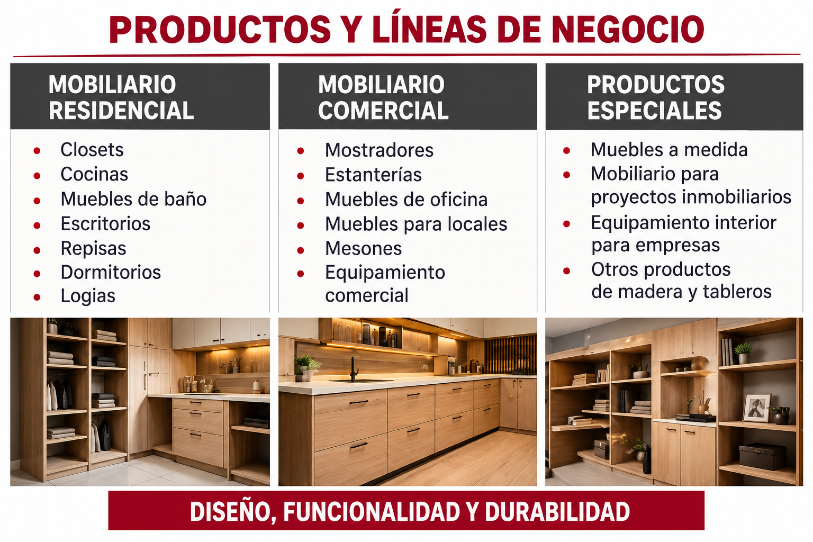

Slide 9
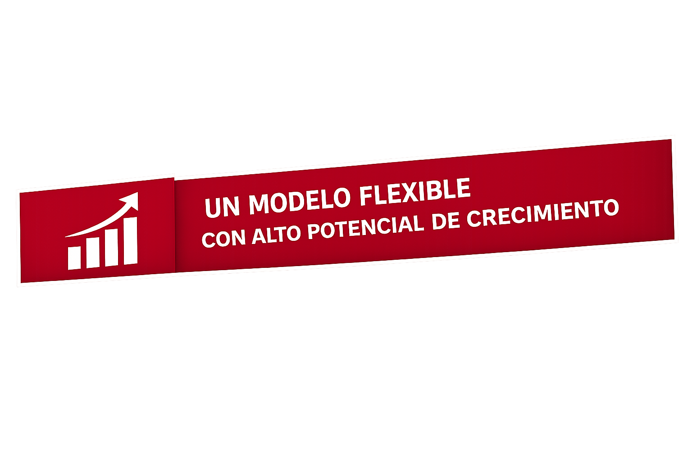
MODELO DE NEGOCIO
FUENTES DE INGRESOS
Venta de productos terminados
Instalación en terreno
Proyectos a empresas
Servicios de diseño y asesoría
FABRICACIÓN A MEDIDA | FABRICACIÓN ESTANDARIZADA | VENTA A EMPRESAS
Márgenes altos, soluciones personalizadas | Mayor volumen, menores tiempos | Constructoras, remodeladoras, comercios, instituciones

Slide 10

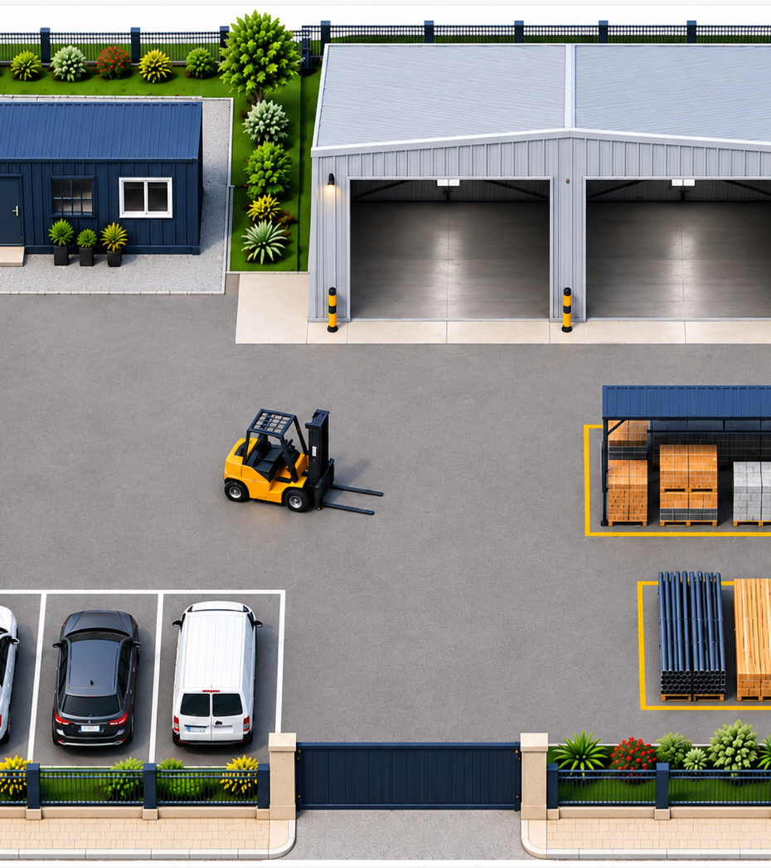

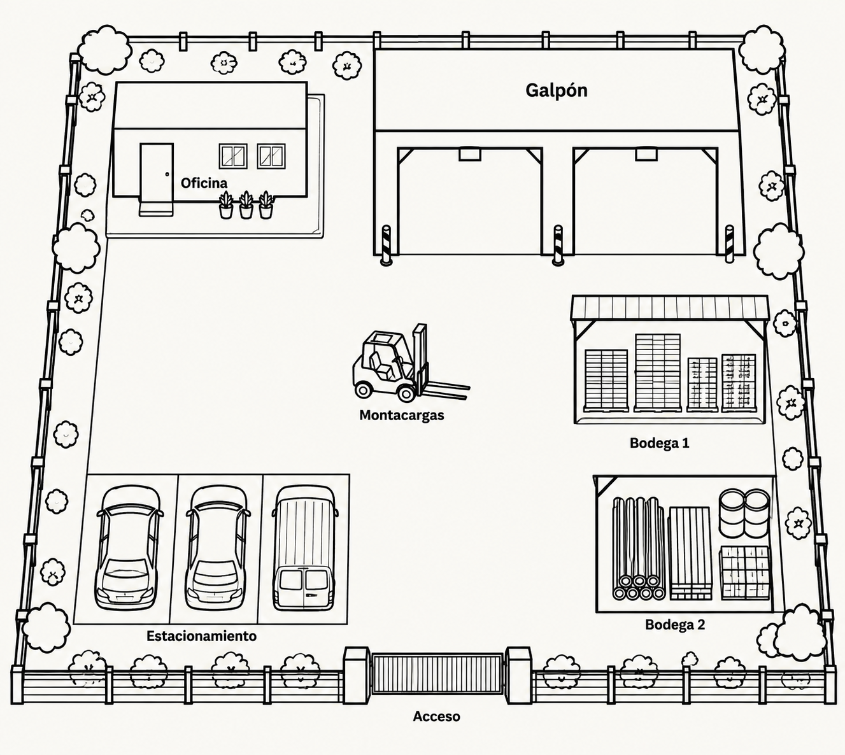
LAYOUT DEL PROYECTO (1.000 m² – 25 x 40 m)
Acceso y portón
Estacionamientos
Container/oficina
Galpón Área de producción
Bodega materiales
Patio de maniobras
Cierre perimetral

Slide 11
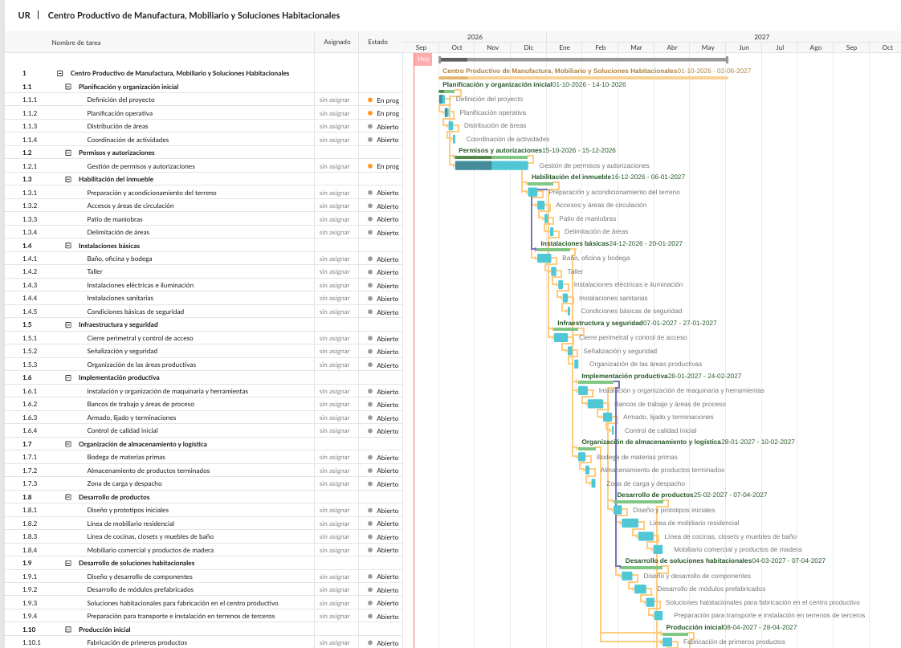
Cronograma de implementación
Oct. 2026: Planificación y organización inicial.
Oct.–Dic. 2026: Permisos y autorizaciones.
Dic. 2026–Ene. 2027: Habilitación, instalaciones e infraestructura.
Ene.–Feb. 2027: Implementación productiva y logística.
Feb.–Abr. 2027: Desarrollo de productos y soluciones habitacionales.
Abr.–May. 2027: Producción inicial y comercialización.
May.–Jun. 2027: Puesta en marcha y producción regular.

Slide 12
MARCO NORMATIVO Y REGULATORIO
El proyecto será desarrollado cumpliendo la legislación chilena vigente aplicable a las actividades productivas, laborales, sanitarias y de prevención de riesgos. En particular, se considerarán las disposiciones del Código del Trabajo; Ley N.º 16.744 sobre accidentes del trabajo y enfermedades profesionales; D.S. N.º 44/2024 del Ministerio del Trabajo y Previsión Social sobre gestión preventiva de los riesgos laborales; D.S. N.º 594/1999 del Ministerio de Salud sobre condiciones sanitarias y ambientales básicas en los lugares de trabajo y Código Sanitario.
El diseño y funcionamiento del centro productivo contemplará medidas destinadas a controlar los riesgos asociados al trabajo con madera y tableros, incluyendo generación de polvo, ruido, utilización de herramientas y maquinaria, manipulación de materiales, riesgos eléctricos, incendios y circulación de vehículos y equipos al interior del recinto.
Asimismo, se contempla implementar las condiciones necesarias de agua potable, servicios higiénicos, ventilación, iluminación, extracción de polvo, señalización, elementos de protección personal, prevención de incendios y capacitación de los trabajadores, conforme a la normativa vigente.

Slide 13
PROCESO PRODUCTIVO
Recepción del pedido
Diseño y cubicación
Presupuesto
Compra de materiales
Corte y dimensionado
Perforado y mecanizado
Armado
Lijado
Terminaciones
Control de calidad
Embalaje
Despacho e instalación

Slide 14
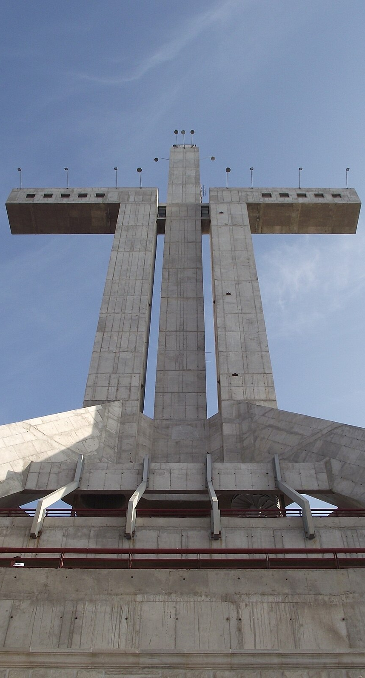

Beneficios para la región
Generación de empleo
mayor oferta de productos y servicios
Encadenamientos productivos
Uso eficiente de un inmueble fiscal
Aporte al desarrollo económico regional
Proyecto sustentable y de bajo impacto

Slide 15

SUSTENTABILIDAD Y MEDIO AMBIENTE
✅ Optimización del corte de tableros
✅ Reutilización de retazos
✅ Separación y valorización de residuos
✅ Control de polvo y material particulado
✅ Disposición adecuada de residuos
✅ Uso eficiente de energía y agua
✅ Bajo impacto ambiental

Slide 16

COMPROMISO DE INVERSIÓN Y CUMPLIMIENTO
Implementación Me comprometo a ejecutar el proyecto de manera progresiva y planificada, conforme al cronograma presentado.
Cumplimiento Me comprometo a gestionar y obtener las autorizaciones y permisos correspondientes antes de ejecutar las obras y actividades que los requieran.
Uso del inmueble Me comprometo a destinar el inmueble al desarrollo de la actividad productiva descrita en este proyecto, respetando las condiciones que se establezcan.
Responsabilidad Asumiré las obligaciones administrativas, sanitarias, ambientales, laborales y de seguridad que correspondan.
Ejecución Daré cumplimiento a los plazos, obras y actividades comprometidas, conforme a la planificación presentada.
Proyección Mi objetivo es consolidar una actividad productiva permanente y sostenible, generando empleo local y contribuyendo al desarrollo

Slide 17
GRACIAS POR SU TIEMPO
Mi compromiso es transformar esta oportunidad en un proyecto concreto, formal y sostenible, generando actividad económica y empleo local.
Luis Alfonso Urquieta Rojas
Proponente del proyecto
📞 +56 9 6423 4009 ✉️ luis.urquieta.rojas@gmail.com
Región de Coquimbo · Chile
“Una oportunidad de hoy, más valor para mañana.”

